Slide 1

TÜRKİYE’DE ENERJİ VE CBS
Mustafa BİLGİN 131180014
Yusuf Emre DUMAN 131180023

Slide 2
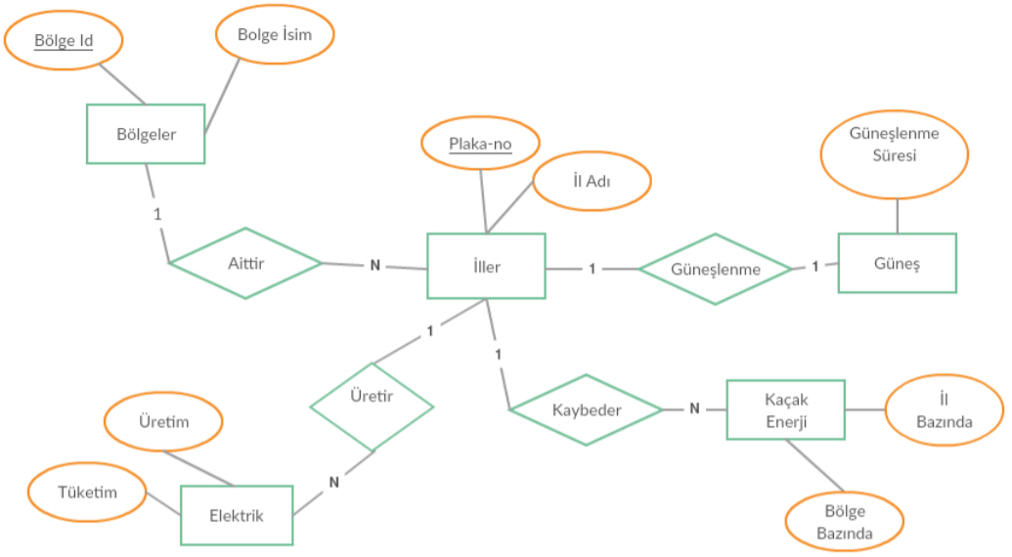
Er Diagram

Slide 3
Uygulamada Kullanılan Veriler
Elektrik üretim verileri,
Elektrik tüketim verileri,
İl bazında kayıp kaçak oranları,
Dağıtım bölgesi bazında kayıp kaçak oranları,
İl bazında güneşlenme süreleri.
Kaynaklar: EPDK 2016 Yılı Enerji Piyasa Raporu, TEDAŞ-Türkiye Enerji Dağıtım ve Tüketim İstatistikleri, Meteoroloji

Slide 4
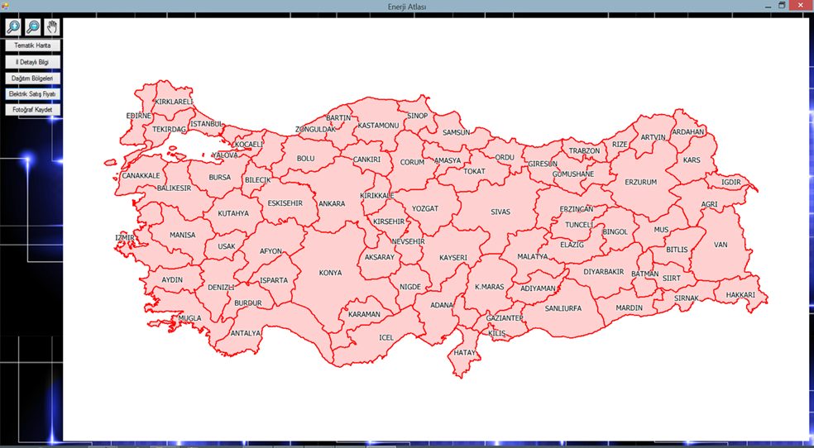
ENERJİ ATLASI ARAYÜZÜ

Slide 5
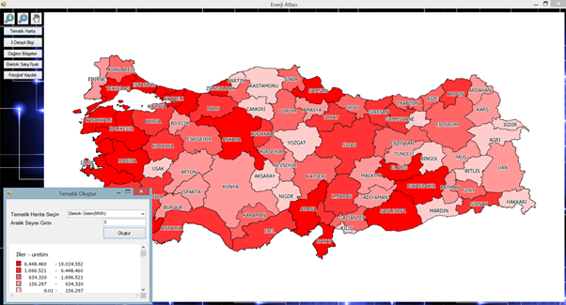
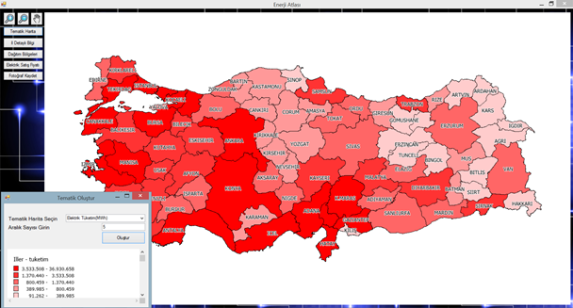
Elektrik Üretim (MWh)
Elektrik Tüketim (MWh)

Slide 6
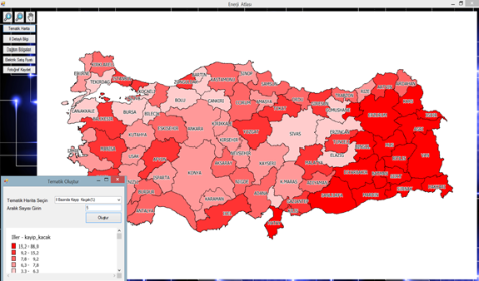
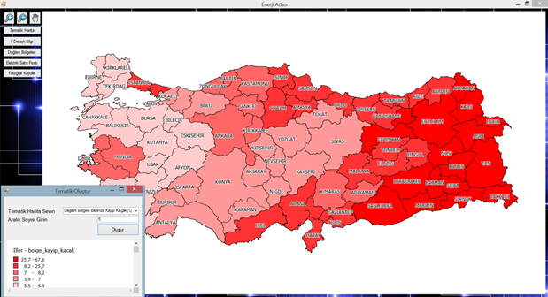
Dağıtım Bölgesi Bazında Kayıp Kaçak(%)
İl Bazında Kayıp Kaçak(%)

Slide 7
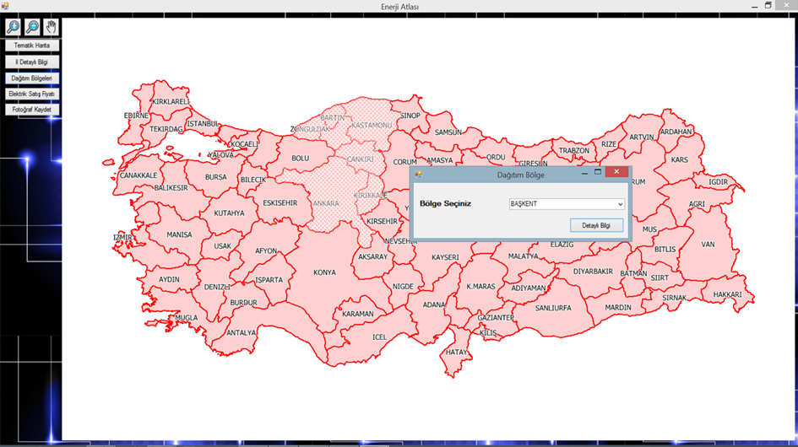
Dağıtım Bölgeleri

Slide 8
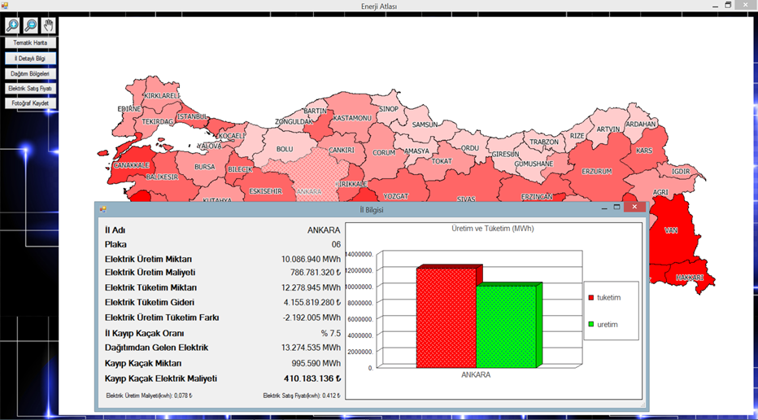
İl-İl Detaylı Bilgi

Slide 9
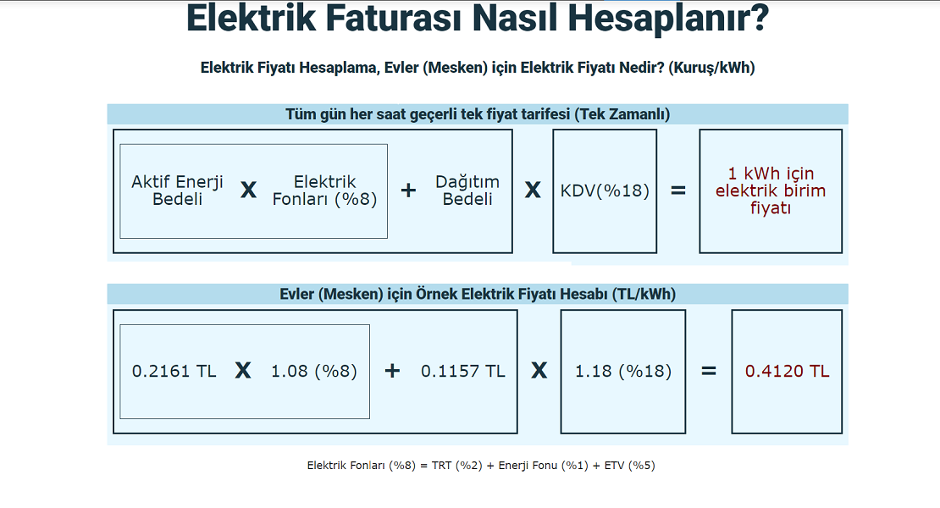

Slide 10
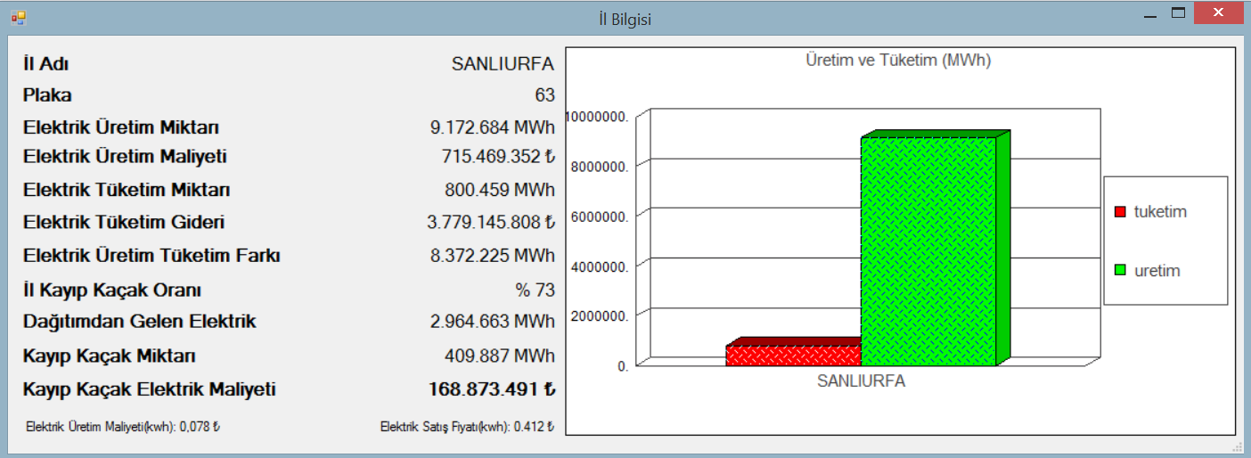

Slide 11
Sahip olduğumuz Hatasız veriler ; elektrik tüketim miktarı, kayıp kaçak oranı
Hesaplamak istediğimiz veriler ; Kayıp kaçak elektrik miktarı , Dağıtım şirketinden gelen elektrik miktarı
Dağıtım şirketinden gelen elektrik miktarı - kayıp kaçak miktarı = elektrik tüketim miktarı
Dağıtım şirketinden gelen elektrik miktarı - (dağıtım bölgesinden gelen * kayıp kaçak oranı) = elektrik tüketim miktarı
Dağıtım şirketinden gelen elektrik miktarı = elektrik tüketim miktarı / ( 1 - kayıp kaçak oranı)
Kayıp kaçak elektrik miktarı = dağıtım şirketinden gelen elektrik miktarı - elektrik tüketim miktarı

Slide 12
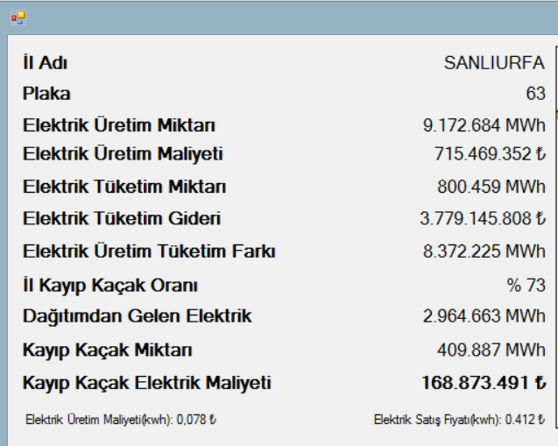
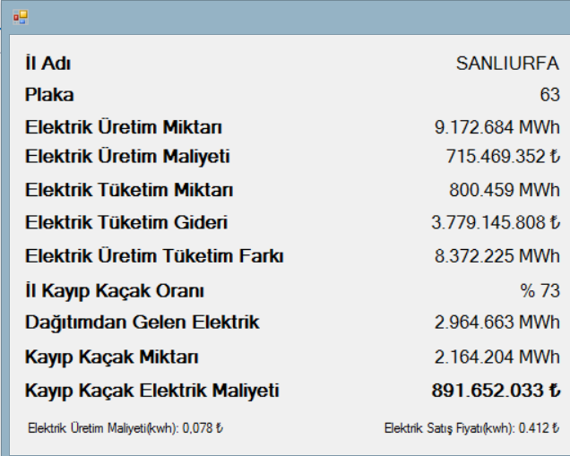
Hesaplamadan önce
Hesaplamadan sonra

